Slide 1
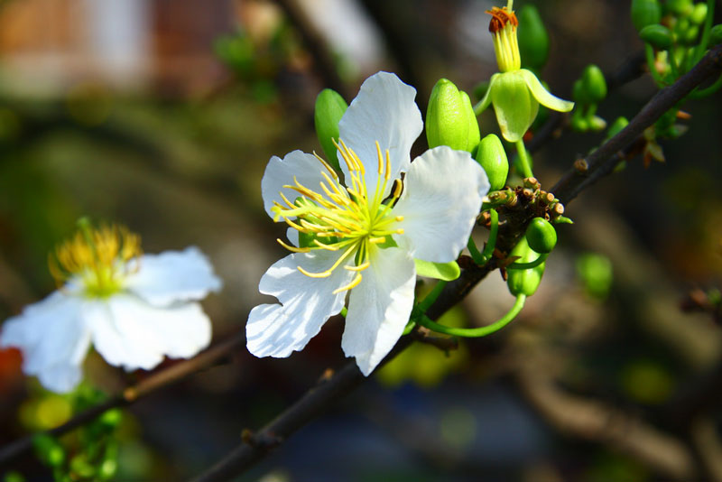
TRƯỜNG CAO ĐẲNG Y TẾ BẠCH MAI

Slide 2
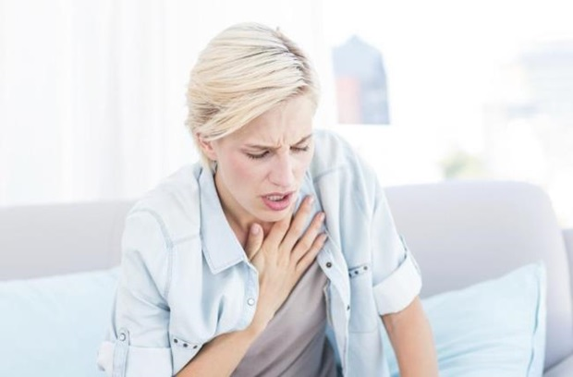
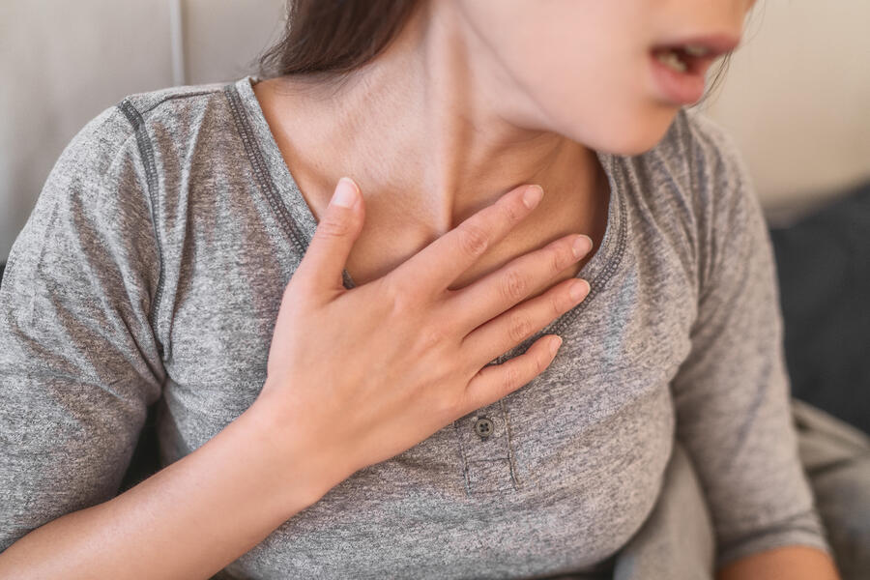
TRƯỜNG CAO ĐẲNG Y TẾ BẠCH MAI
Câu hỏi:
Hình ảnh dưới đây,
người bệnh đang gặp vấn đề gì?

Slide 3
TRƯỜNG CAO ĐẲNG Y TẾ BẠCH MAI
Bài 20
KỸ THUẬT CHO NGƯỜI BỆNH THỞ OXY
Bộ môn Điều dưỡng

Slide 4
MỤC TIÊU HỌC TẬP
Trình bày được khái niệm và các triệu chứng thiếu oxy
Trình bày được các trường hợp áp dụng và nguyên tắc của KT thở oxy
Trình bày được các phương pháp thở oxy
Phân tích được các tai biến, từ đó đưa ra biện pháp dự phòng và xử trí khi thực hiện KT thở oxy
Chuẩn bị được NB, ĐD, DC đầy đủ, chu đáo, khoa học để tiến hành KT cho người bệnh thở oxy
Tiến hành đúng, đầy đủ các bước của QTKT cho người bệnh thở oxy với tình huống lâm sàng, tôn trọng tính cá biệt của từng ca bệnh
Thể hiện được thái độ ân cần, tôn trọng NB trong giao tiếp và thiết lập được môi trường chăm sóc người bệnh an toàn. Có khả năng làm việc độc lập, phối hợp tốt với các thành viên trong nhóm.
Notes:
SV đọc, GV tóm tắt

Slide 5
1. KHÁI NIỆM
Câu hỏi 1:
Trình bày khái niệm thở ôxy?

Slide 6
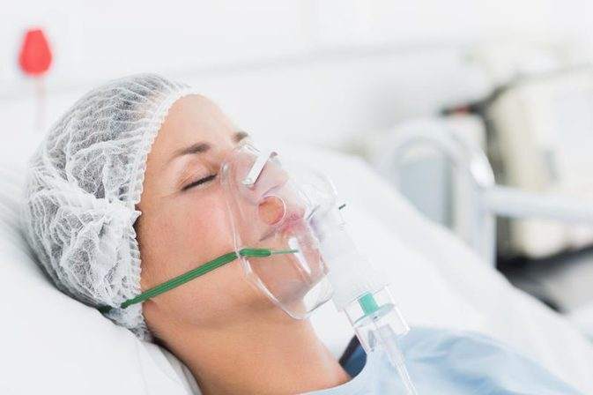
1. KHÁI NIỆM
Thở oxy là biện pháp cung cấp khí thở có nồng độ oxy (Fi02) cao hơn nồng độ oxy khí trời (> 21%)
(Fi02: Tỷ lệ % (nồng độ) oxy trong khí thở vào)

Slide 7
2. TRIỆU CHỨNG THIẾU OXY
Câu hỏi 2:
Trình bày triệu chứng thiếu oxy?

Slide 8
2. TRIỆU CHỨNG THIẾU OXY
Lo âu, bồn chồn, hốt hoảng
Hô hấp: cảm giác khó thở, thở nhanh, co thắt hõm ức, co thắt các cơ hô hấp phụ.
Tim mạch: nhịp tim nhanh, loạn nhịp, đánh trống ngực, tăng huyết áp.
Thần kinh: mất ý thức, lẫn lộn
Giảm thị lực, mờ mắt
Môi và đầu chi tím tái
SpO2 giảm (<95%)
Nặng: Hô hấp đảo ngược

Slide 9
3. ÁP DỤNG
Câu hỏi 3:
Hãy kể các trường hợp áp dụng của
kỹ thuật thở oxy?

Slide 10
3. ÁP DỤNG
Cản trở ở đường hô hấp (giảm thông khí): đờm, dị vật, u, polip, co thắt, phù nề … đường hô hấp
Hạn chế hoạt động của lồng ngực: liệt cơ hô hấp, chấn thương lồng ngực, gãy xương sườn, tràn khí, tràn dịch màng phổi.
Giảm trao đổi khí: Viêm phổi, phù phổi
Nguyên nhân khác: Thiếu máu nặng, ngộ độc khí (CO, nitrit …), suy tim, tim bẩm sinh

Slide 11
4. NGUYÊN TẮC THỞ OXY
Câu hỏi 4:
Trình bày nguyên tắc thở oxy?

Slide 12
4. NGUYÊN TẮC THỞ OXY
Tiến hành theo đúng chỉ định của bác sĩ:
Phương pháp thở oxy
Thời gian sử dụng
Lưu lượng oxy
Làm thông thoáng đường thở trước khi cho NB thở ôxy
Đảm bảo vệ sinh, chống nhiễm khuẩn
Phòng chống khô niêm mạc đường hô hấp
Phòng chống cháy nổ

Slide 13
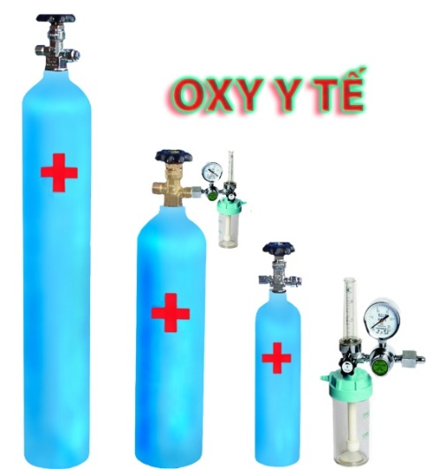
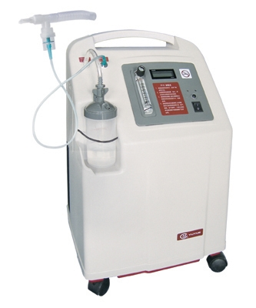
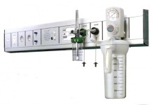
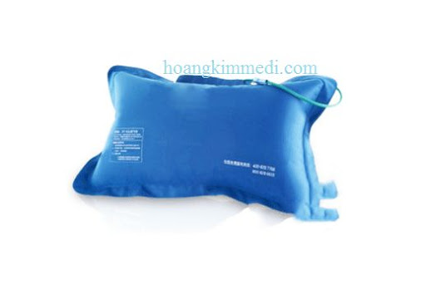
5. NGUỒN CUNG CẤP OXY
Máy tạo ôxy
Bình ôxy
Túi (balon) ôxy
Hệ thống ôxy trung tâm

Slide 14
6. CÁC PHƯƠNG PHÁP CUNG CẤP OXY
OXY DÒNG THẤP
Thiết bị chỉ đáp ứng một phần dòng hít vào của NB
Kiểu thở và tần số thở sẽ ảnh hưởng Fi02
OXY DÒNG CAO
Thiết bị đáp ứng được hoàn toàn dòng hít vào của người bệnh
Kiểu thở và tần số thở không bị ảnh hưởng Fi02

Slide 15
6. CÁC PHƯƠNG PHÁP CUNG CẤP OXY
OXY DÒNG THẤP
Ống thông hai đường
OXY DÒNG CAO
Mặt nạ venturi
Mặt nạ đơn giản
Mặt nạ hít lại một phần
Mặt nạ không hít lại
Lều oxy
Nelaton
Qua NKQ/ MKQ
Mũ oxy

Slide 16
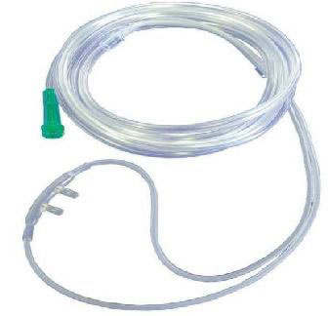
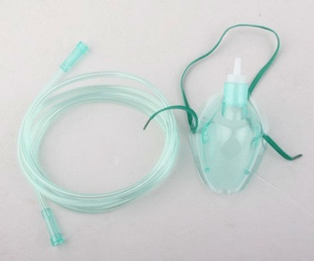
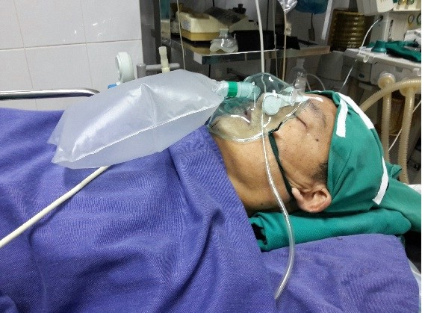
6.1 THỞ OXY DÒNG THẤP
Thở oxy qua mask
ống thông 2 đường

Slide 17
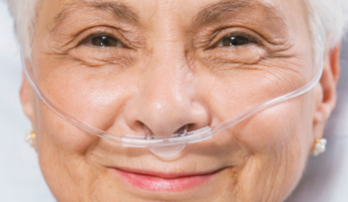
6.1 THỞ OXY DÒNG THẤP
Ống thông hai đường (gọng kính/gọng mũi)
Fi02 cung cấp 24% - 40%
Lưu lượng dòng oxy: 1-6 l/phút
Fi02 cung cấp cho người bệnh có thể ước tính bằng cách cộng thêm 4% vào oxy khí phòng khi dòng chảy tăng lên 1 lít/ phút

Slide 18
6.1 THỞ OXY DÒNG THẤP
Ống thông hai đường
Ưu điểm | Nhược điểm
NB dễ chấp nhận, đơn giản, dễ sử dụng Không ảnh hưởng đến ăn uống và giao tiếp của NB | Fi0₂ cung cấp thay đổi, phụ thuộc vào tốc độ dòng chảy và thông khí của người bệnh Dễ làm khô niêm mạc và kích thích mũi hầu

Slide 19
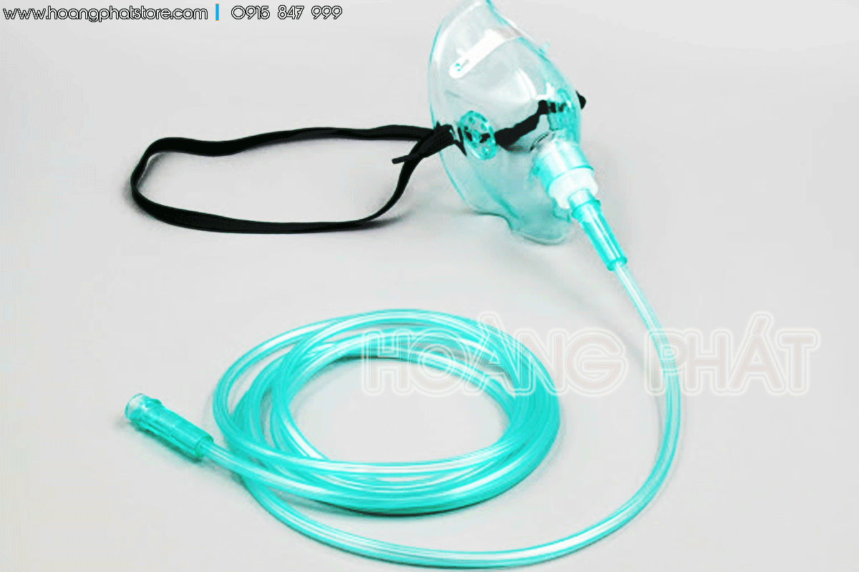
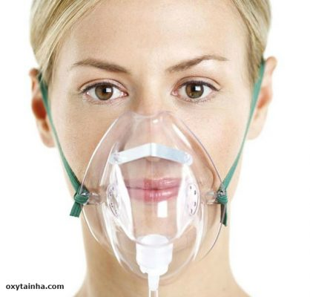
6.1 THỞ OXY DÒNG THẤP
Mặt nạ đơn giản
Fi02 cung cấp 40% - 60%
Lưu lượng dòng oxy: 5- 8l/phút
Lưu ý: Khi dùng mặt nạ đơn giản, không dùng oxy thấp hơn 5 lít/phút. Bởi vì nếu oxy thấp hơn 5 lít/ phút thì CO₂ thở ra sẽ tích lũy dần trong mặt nạ và người bệnh sẽ hít lại CO_{2.}

Slide 20
6.1 THỞ OXY DÒNG THẤP
Mặt nạ đơn giản
Ưu điểm | Nhược điểm
NB dễ chấp nhận, đơn giản, dễ sử dụng Cung cấp được Fi02 cao hơn thở oxy bằng ống thông hai đường. | Nguy cơ sặc nếu NB nôn vào mặt nạ Nếu mặt nạ không khít sẽ làm giảm Fi02 cung cấp Fi02 cũng phụ thuộc vào kiểu thông khí của NB Không thoải mái khi NB ăn

Slide 21
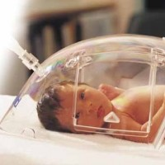
6.1 THỞ OXY DÒNG CAO
Mặt nạ venturi
Lều oxy

Slide 22
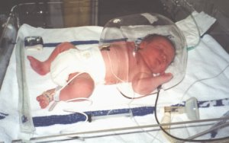
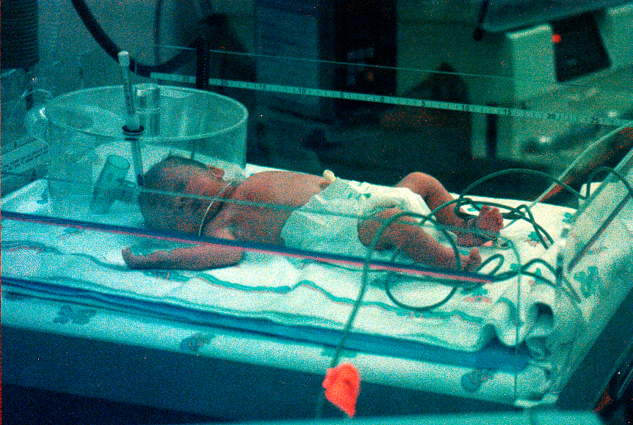
6.1 THỞ OXY DÒNG THẤP
Mũ oxy

Slide 23
TRƯỜNG CAO ĐẲNG Y TẾ BẠCH MAI
KỸ THUẬT CHO NGƯỜI BỆNH THỞ OXY BẰNG ỐNG THÔNG HAI ĐƯỜNG

Slide 24
TÌNH HUỐNG LÂM SÀNG
Người bệnh: NGUYỄN VĂN A ; Sinh năm: 1957
Giường: 48 Phòng: 4 Khoa: Hô hấp
Chẩn đoán: Viêm phổi
Hiện tại: Người bệnh tỉnh, tiếp xúc tốt.
Nhịp thở 27 lần/phút, mạch 100 lần/phút, huyết áp 110/70mmHg; nhiệt độ 38 độ C, Sp02 90%.
Y lệnh: Cho NB thở oxy bằng ống thông hai đường, lưu lượng 3 lít/ phút.
Yêu cầu:
Chuẩn bị NB để thực hiện KT thở oxy?
Chuẩn bị ĐD, DC phù hợp để thực hiện KT thở oxy?
3. Tiến hành kỹ thuật thở oxy cho người bệnh A?
Notes:
Tóm tắt tình huống: GV hoặc SV

Slide 25
TÌNH HUỐNG LÂM SÀNG
Người bệnh: NGUYỄN VĂN A ; Sinh năm: 1957
Giường: 48 Phòng: 4 Khoa: Hô hấp
Chẩn đoán: Viêm phổi
Hiện tại: Người bệnh tỉnh, tiếp xúc tốt.
Nhịp thở 27 lần/phút, mạch 100 lần/phút, huyết áp 110/70mmHg; nhiệt độ 38 độ C, Sp02 90%.
Y lệnh: Cho NB thở oxy bằng ống thông hai đường, lưu lượng 3 lít/ phút.
Yêu cầu:
Chuẩn bị NB để thực hiện KT thở oxy?
Notes:
Tóm tắt tình huống: GV hoặc SV

Slide 26
TÌNH HUỐNG LÂM SÀNG
Người bệnh: NGUYỄN VĂN A ; Sinh năm: 1957
Giường: 48 Phòng: 4 Khoa: Hô hấp
Chẩn đoán: Viêm phổi
Hiện tại: Người bệnh tỉnh, tiếp xúc tốt.
Nhịp thở 27 lần/phút, mạch 100 lần/phút, huyết áp 110/70mmHg; nhiệt độ 38 độ C, Sp02 90%.
Y lệnh: Cho NB thở oxy bằng ống thông hai đường, lưu lượng 3 lít/ phút.
Yêu cầu:
2. Chuẩn bị ĐD, DC phù hợp để thực hiện KT thở oxy?
Notes:
Tóm tắt tình huống: GV hoặc SV

Slide 27
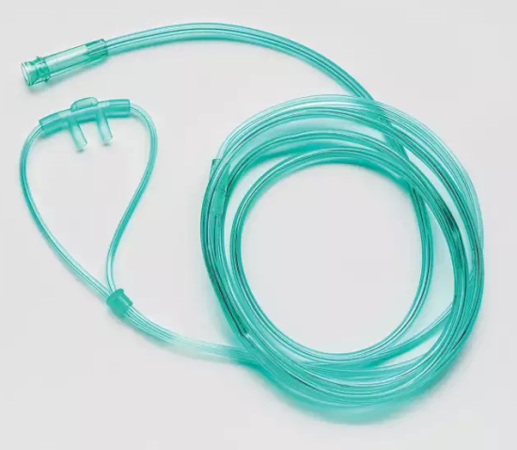
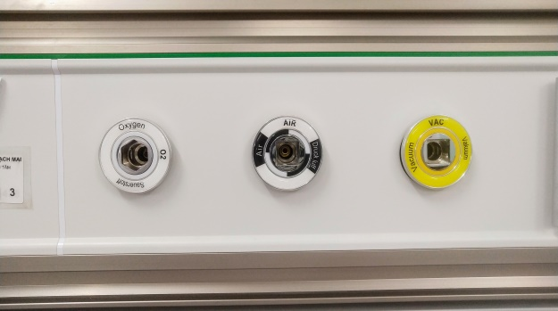
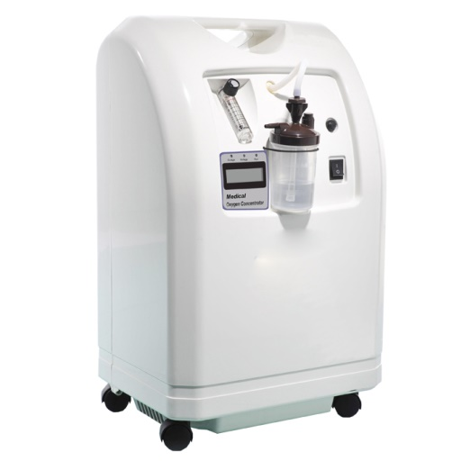
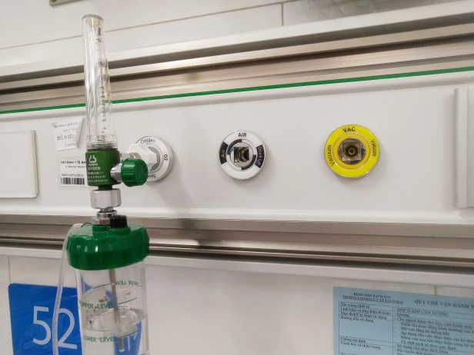
DỤNG CỤ

Slide 28
TÌNH HUỐNG LÂM SÀNG
Người bệnh: NGUYỄN VĂN A ; Sinh năm: 1957
Giường: 48 Phòng: 4 Khoa: Hô hấp
Chẩn đoán: Viêm phổi
Hiện tại: Người bệnh tỉnh, tiếp xúc tốt.
Nhịp thở 27 lần/phút, mạch 100 lần/phút, huyết áp 110/70mmHg; nhiệt độ 38 độ C, Sp02 90%.
Y lệnh: Cho NB thở oxy bằng ống thông hai đường, lưu lượng 3 lít/ phút.
Yêu cầu:
3. Tiến hành kỹ thuật thở oxy cho người bệnh A?
Notes:
Tóm tắt tình huống: GV hoặc SV

Slide 29
KT CHO NB THỞ OXY ỐNG THÔNG 2 ĐƯỜNG
1 | Để NB ở tư thế thích hợp
2 | Nới rộng áo (nếu cần). Hút đờm dãi (nếu cần) - Vệ sinh mũi bằng nước muối.
3 | Đổ nước cất vào bình làm ẩm, nối bình làm ẩm với hệ thống cung cấp oxy và ống thông 2 đường.
4 | Mở van kiểm tra hoạt động của hệ thống ôxy (cho đầu dẫn vào cốc nước hoặc quan sát bình làm ẩm có sủi bọt).
5 | Điều chỉnh lưu lượng ôxy theo y lệnh
6 | Đưa ống thông 2 đường ôxy vào 2 lỗ mũi NB đúng KT
7 | Cố định ống thông lên đỉnh đầu hoặc dưới cằm NB
8 | Đánh giá tình trạng NB sau khi thở ôxy (hỏi NB, đếm nhịp thở, quan sát môi, đầu chi ...).
9 | Giúp NB về tư thế thoải mái. Đánh giá NB sau khi thực hiện KT. Dặn người bệnh những điều cần thiết. Theo dõi NB và hệ thống ôxy.
10 | Thu dọn dụng cụ - Rửa tay - Ghi phiếu chăm sóc điều dưỡng

Slide 30
GHI PHIẾU CHĂM SÓC
Họ tên người bệnh: NGUYỄN VĂN A Sinh năm: 1957 Nam/ Nữ: Nam
Số giường: 48 Phòng: 4 Khoa:Hô hấp
Chẩn đoán: Viêm phổi
NGÀY/ THÁNG | DIỄN BIẾN | XỬ TRÍ CHĂM SÓC/ ĐÁNH GIÁ | KÝ TÊN
14h00ngày 23/10/2020 | Người bệnh tỉnh, tiếp xúc chậm. Da xạm, niêm mạc nhợt, nhịp thở 27l/p, mạch 100 lần/ phút, Sp02 90%. | Thực hiện y lệnh cho NB thở oxy gọng kính 3 lít/phút Sau khi thở oxy 30 phút: NB đỡ khó thở, nhịp thở 22 lần/ phút, Sp02 94%, mạch 90 lần/ phút. Người bệnh hợp tác Trong và sau khi thực hiện không xảy ra tai biến | Lan

Slide 31
TRƯỜNG CAO ĐẲNG Y TẾ BẠCH MAI
KỸ THUẬT CHO NGƯỜI BỆNH THỞ OXY BẰNG MẶT NẠ ĐƠN GIẢN

Slide 32
TÌNH HUỐNG LÂM SÀNG
Người bệnh: NGUYỄN VĂN A Sinh năm: 1957
Giường: 48 Phòng: 4 ; Khoa: Hô hấp
Chẩn đoán: Viêm phổi
Hiện tại: Người bệnh tỉnh, tiếp xúc tốt. Da xạm, niêm mac nhợt, nhịp thở 29 lần/phút, mạch 120 lần/ phút, Sp02 88%.
Y lệnh: Cho người bệnh thở oxy bằng mặt nạ đơn giản, lưu lượng 6 lít/ phút.
Yêu cầu:
Chuẩn bị NB để thực hiện KT thở oxy?
Chuẩn bị ĐD, DC phù hợp để thực hiện KT thở oxy?
3. Tiến hành kỹ thuật thở oxy cho người bệnh A?
Notes:
Tóm tắt tình huống: GV hoặc SV

Slide 33
KT CHO NB THỞ OXY QUA MASK
1 | Để NB ở tư thế thích hợp
2 | Nới rộng áo (nếu cần). Hút đờm dãi (nếu cần) - Vệ sinh mũi bằng nước muối.
3 | Đổ nước cất vào bình làm ẩm, nối bình làm ẩm với hệ thống cung cấp oxy và ống thông 2 đường.
4 | Mở van kiểm tra hoạt động của hệ thống ôxy (cho đầu dẫn vào cốc nước hoặc quan sát bình làm ẩm có sủi bọt).
5 | Điều chỉnh lưu lượng ôxy theo y lệnh
6 | Đặt mặt nạ vào mũi và miệng của người bệnh theo đúng KT
7 | Dùng dây cố định mặt nạ đúng kỹ thuật
8 | Đánh giá tình trạng NB sau khi thở ôxy (hỏi NB, đếm nhịp thở, quan sát môi, đầu chi ...).
9 | Giúp NB về tư thế thoải mái. Đánh giá NB sau khi thực hiện KT. Dặn người bệnh những điều cần thiết. Theo dõi NB và hệ thống ôxy.
10 | Thu dọn dụng cụ - Rửa tay - Ghi phiếu chăm sóc điều dưỡng

Slide 34
VIDEO
KỸ THUẬT CHO NGƯỜI BỆNH THỞ OXY

Slide 35
7. TAI BIẾN, DỰ PHÒNG VÀ XỬ TRÍ
TAI BIẾN | DẤU HIỆU | DỰ PHÒNG | XỬ TRÍ
1. Ngộ độc oxy | Ho. đau sau xương ức, buồn nôn | Đảm bảo đủ nồng độ và thời gian thở oxy theo y lệnh Theo dõi NB trong quá khi thở oxy | Báo bác sĩ Phối hợp xử trí
2. Xẹp phổi | Khó thở, đau tức ngực, ho | Đảm bảo đủ nồng độ và thời gian thở oxy theo y lệnh | Báo bác sĩ Nới lỏng quần áo Để NB tư thế đầu cao
3.Giảm thông khí do oxy (NB COPD) | NB thở chậm và yếu | Đảm bảo đủ nồng độ thở oxy theo y lệnh | Báo bác sĩ và phối hợp xử trí

Slide 36
7. TAI BIẾN, DỰ PHÒNG VÀ XỬ TRÍ
TAI BIẾN | DẤU HIỆU | DỰ PHÒNG | XỬ TRÍ
Bội nhiễm | Ho, sốt, khó thở | Đảm bảo đủ nước làm ẩm Đảm bảo chất lượng của nước làm ẩm oxy | Báo bác sĩ Thay đổi tư thế NB Thực hiện y lệnh
Bệnh lý võng mạc ở trẻ sơ sinh non tháng | Tổn thương võng mạc, xơ hóa võng mạc. | Đảm bảo đủ nồng độ và thời gian thở oxy theo y lệnh | Báo bác sĩ và phối hợp xử trí

Slide 37
8. LƯU Ý
Thực hiện theo y lệnh về phương pháp và liều lượng oxy.
Làm ẩm ôxy trước khi cho NB thở
Chăm sóc mũi của người bệnh hàng ngày, thường xuyên kiểm tra sự thông khí.
Theo dõi người bệnh trong quá trình thở ôxy
Đảm bảo tư thế trong quá trình thở ôxy
Phát hiện thở ôxy thất bại: khó thở, thở gắng sức, không cải thiện, tím tái

Slide 38
YÊU CẦU THỰC TẬP
CHIA 3 NHÓM THỰC TẬP
TIẾN HÀNH KỸ THUẬT CÁC BƯỚC THEO BẢNG KIỂM

Slide 39
TRƯỜNG CAO ĐẲNG Y TẾ BẠCH MAI

